Slide 1



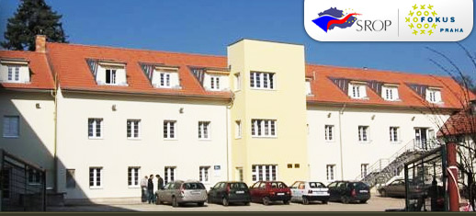
Sociální firmy v praxi
- sociální firma „Jůnův statek“
(vedoucí Tomáš Tahavský)

Slide 2
Co je sociální firma
  Definice:
  Sociální firma je konkurenceschopný podnikatelský subjekt působící na běžném trhu, jehož účelem je vytvářet pracovní příležitosti pro osoby výrazně znevýhodněné na trhu práce a k tomu jim poskytovat přiměřenou pracovní a psychosociální podporu.
Definice vytvořená v rámci projektu Rozvoj sociální firmy . Více o projektu na www.socialnifirmy.cz

Slide 3
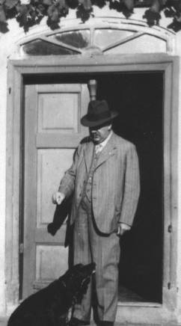
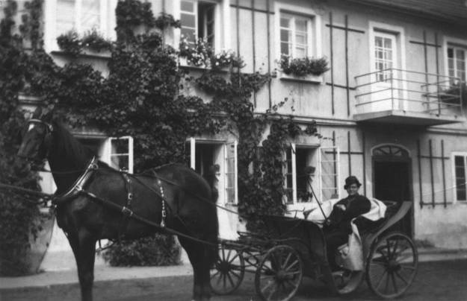
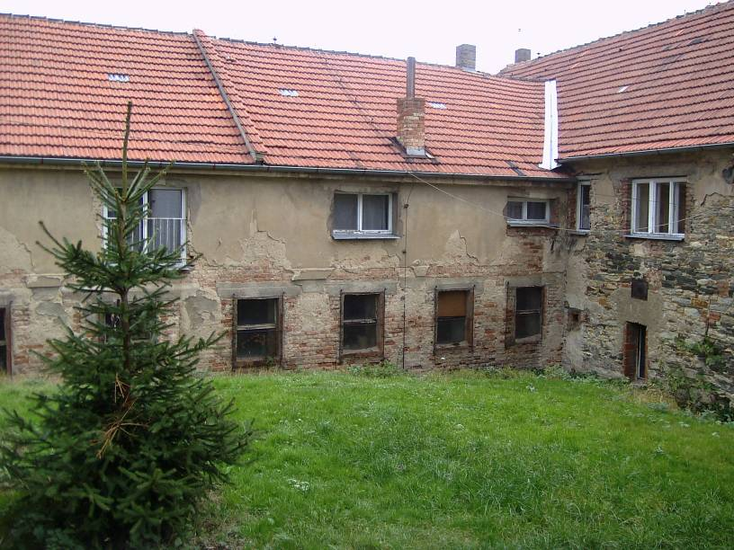
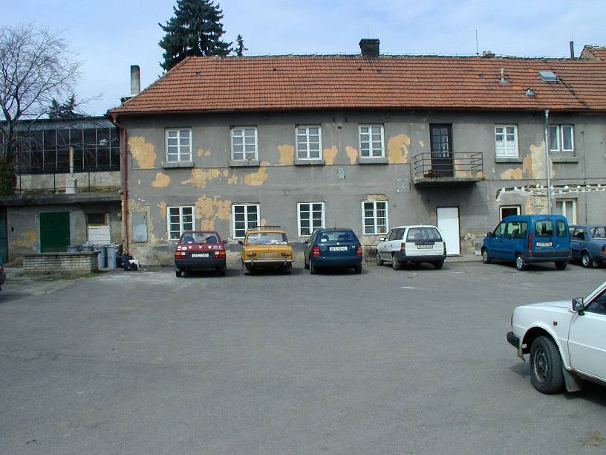
Vznik SF Jůnův statek
Jůnův statek – původně zemědělská usedlost
1) 1995 : Objekt darován o.s. Fokus Praha

Slide 4
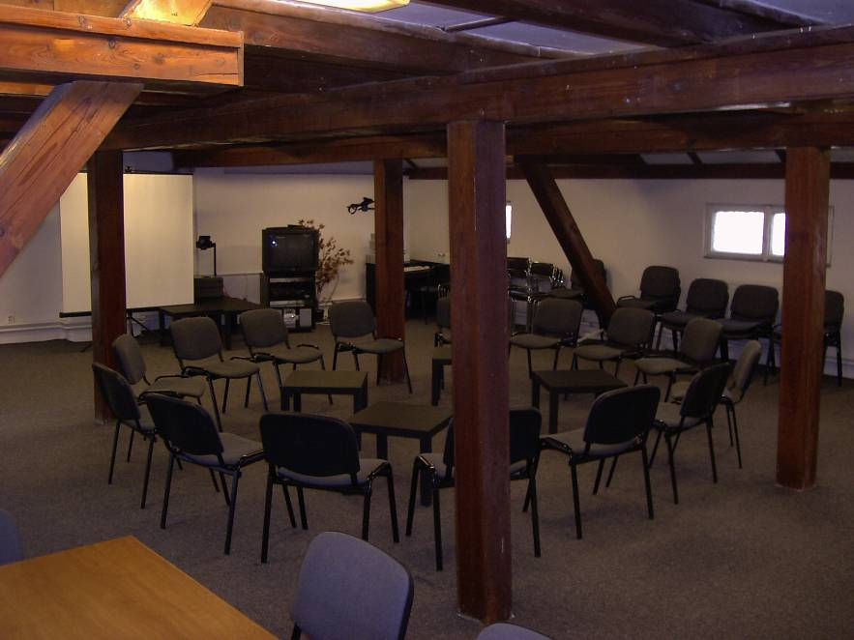
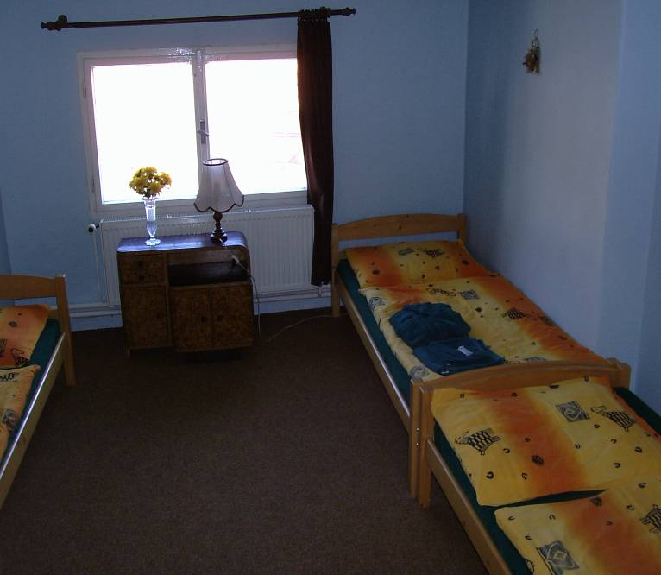
První rekonstrukce 1997 – 2001 proběhla ve dvou etapách EU Projekt Phare Lien (ověření vzniku SF v rámci legislativy ČR)
1997 – 1999: první etapa, výstavba penzionu a učebny
1999 zahájení provozu v nových prostorech = 1. sociální firma v ČR + druhá etapa rekonstrukce 1999 - 2001 (další 4 pokoje, restaurace a kuchyně)
zaměstnáno : 11 znevýhodněných
2 bez znevýhodnění

Slide 5
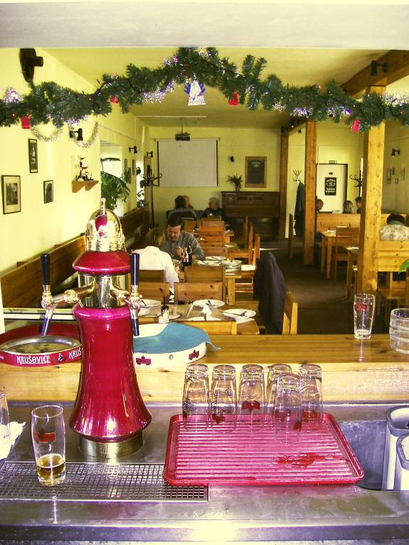
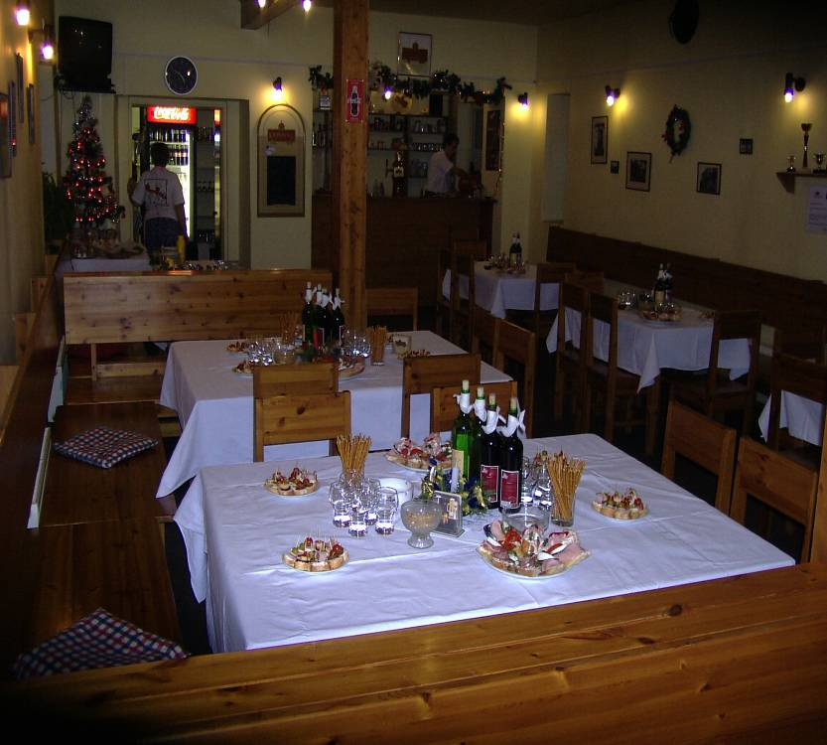
2001 – 2007: provoz restaurace, penzion a učebna
    Zaměstnáno : 25 znevýhodněných
    8 bez znevýhodnění
Notes:
Banketym rauty, apod.

Slide 6
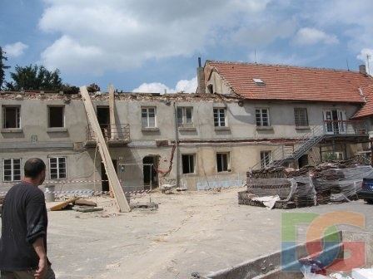
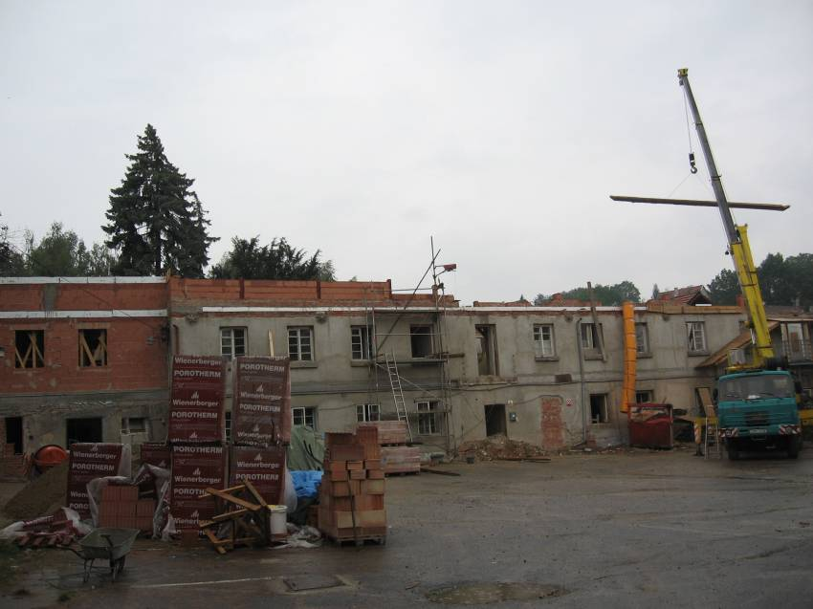
2007 – 2008: Rekonstrukce budovy (projekt SROP investiční + SROP měkký projekt na zlepšení pracovních dovedností osob se znevýhodněním, vzdělávání )
postaven nový sál, internetová kavárna, recepce, prodejna, prádelna, truhlářská dílna, kanceláře kom.týmu, chráněné bydlení)
Během rekonstrukce restaurace FUNGUJE! – všichni zaměstnanci SF převeleni na pracoviště restaurace a kuchyně.
Notes:
Banketym rauty, apod.

Slide 7
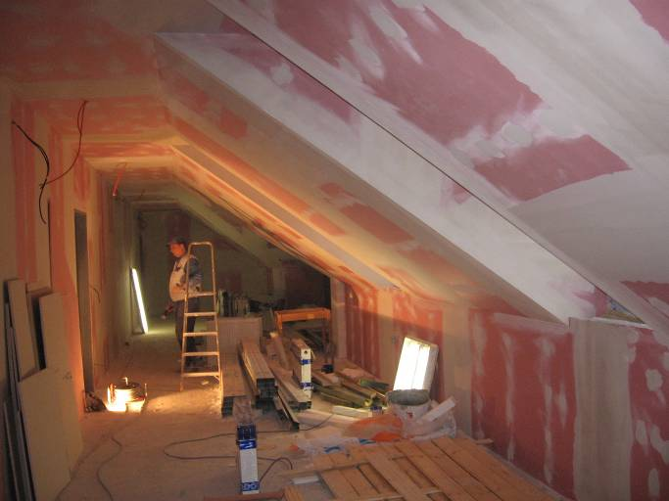
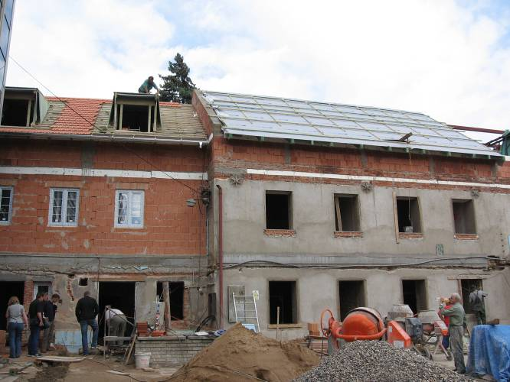
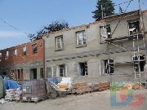
Notes:
Banketym rauty, apod.

Slide 8
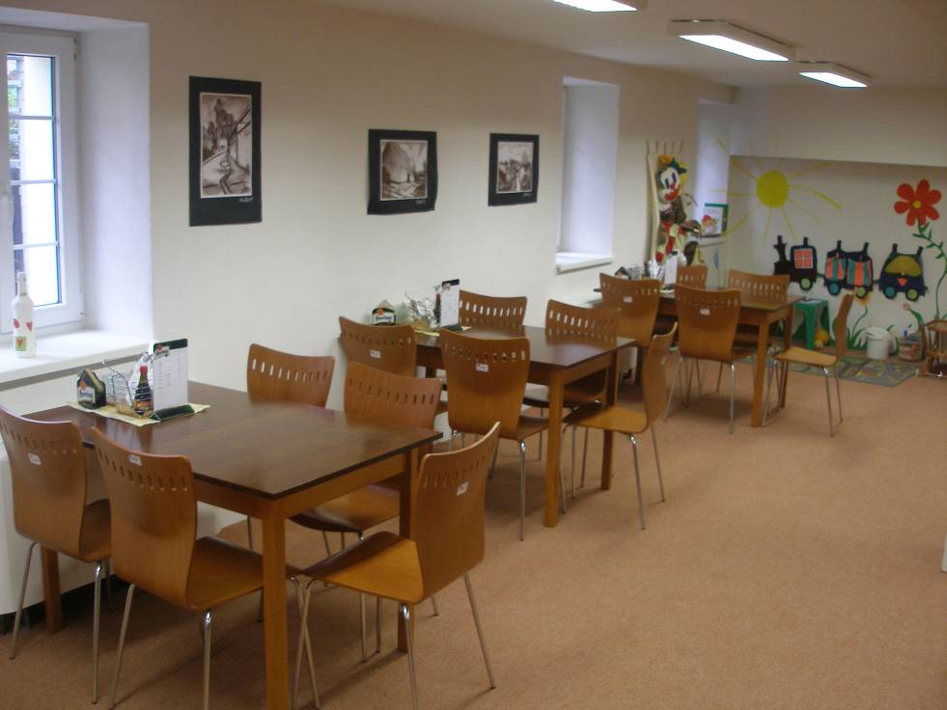
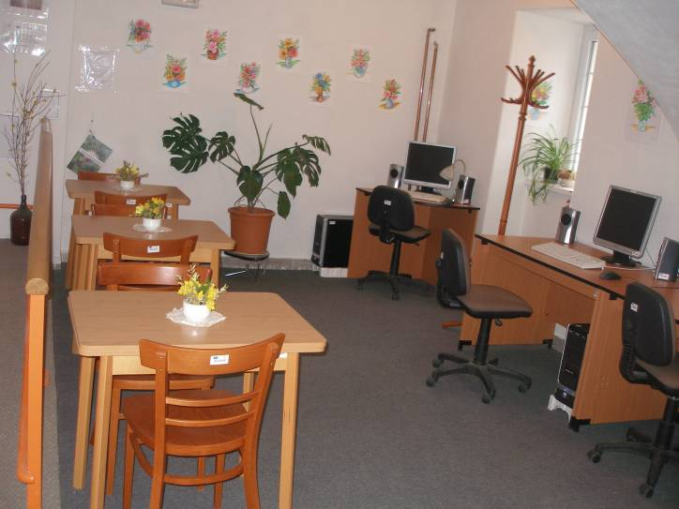
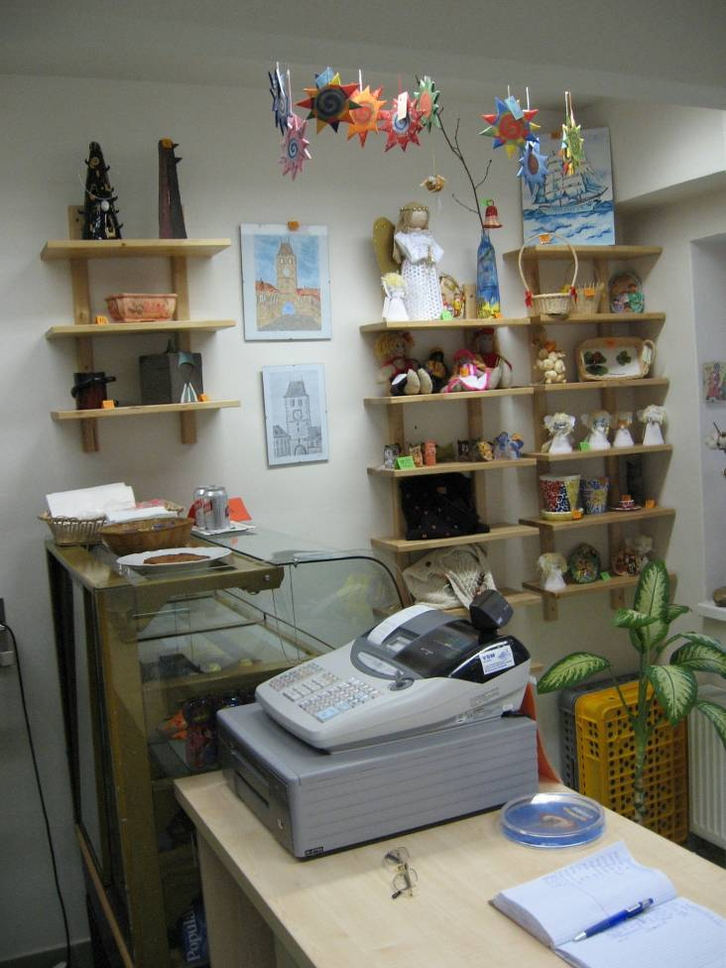
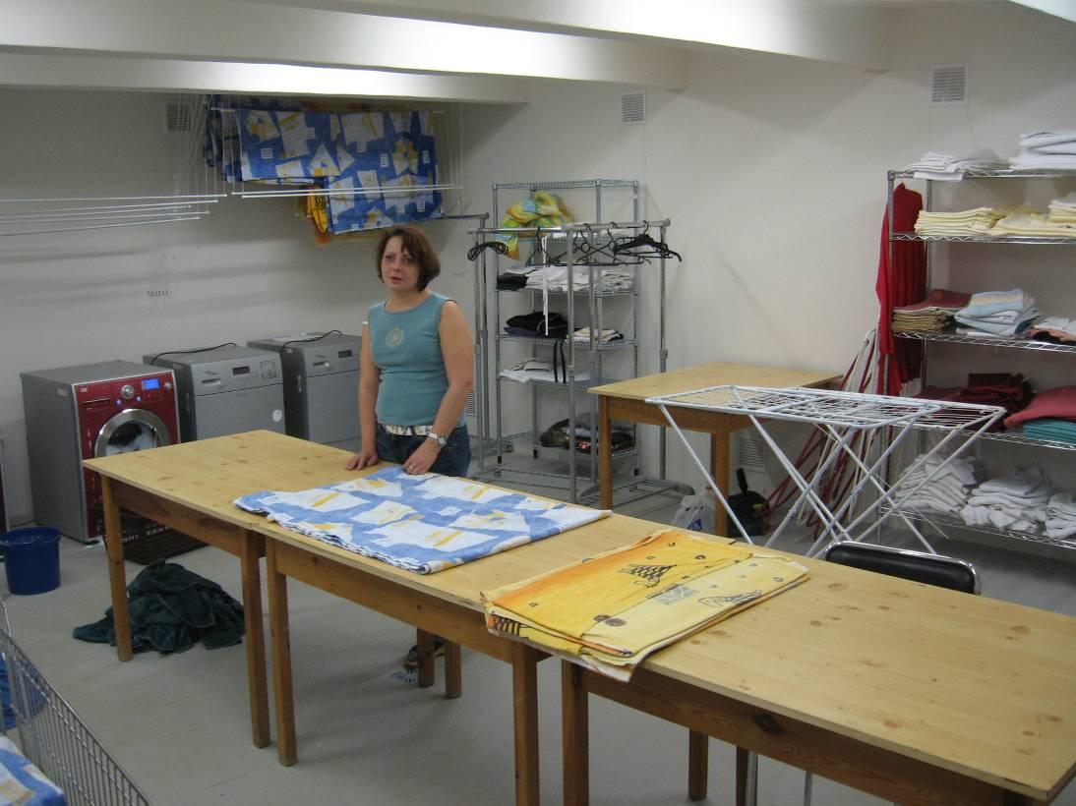
2008: zahájení provozu v nových prostorech
Notes:
Banketym rauty, apod.

Slide 9
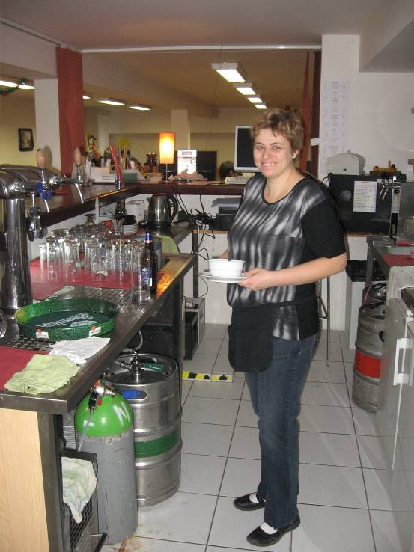
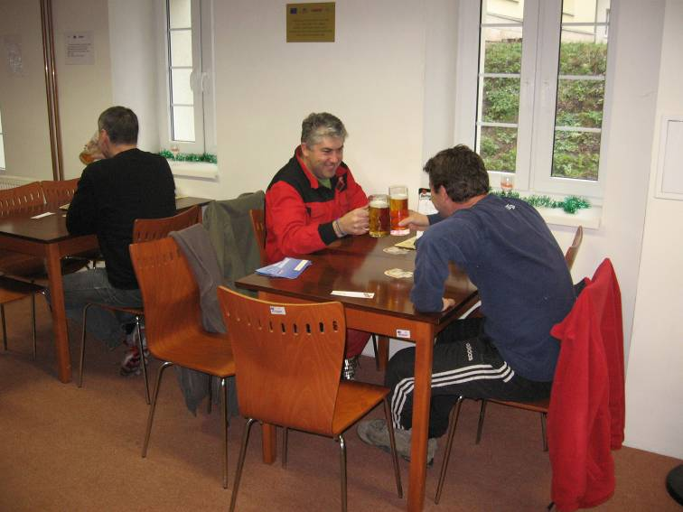
Po rekonstrukci podnikáme v oblasti:
ubytovací služby: penzion s kapacitou 45 lůžek vč. kvalitně vybavené učebny určené pro konferenční a výukovou činnost
hostinská činnost: restaurace se 2 sály (60 + 80) míst
prádelna
Notes:
Banketym rauty, apod.

Slide 10
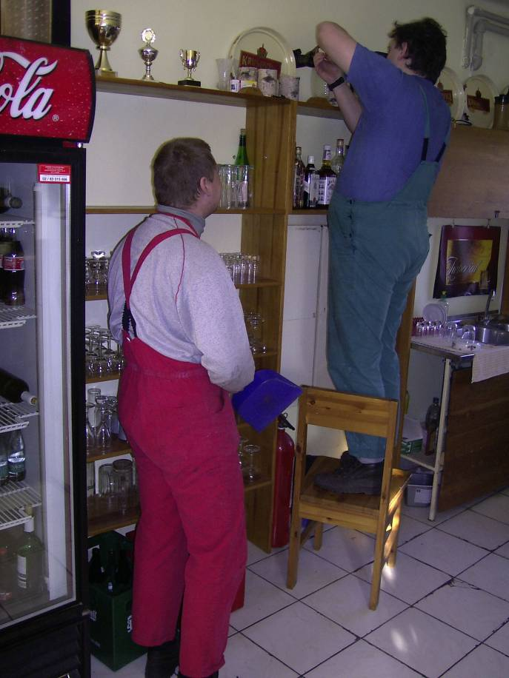
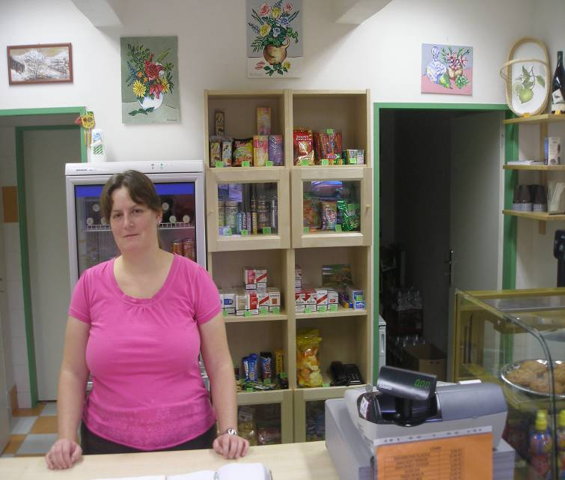
internetová kavárna
prodejna výrobků CHD
údržbářská dílna
Notes:
Banketym rauty, apod.

Slide 11
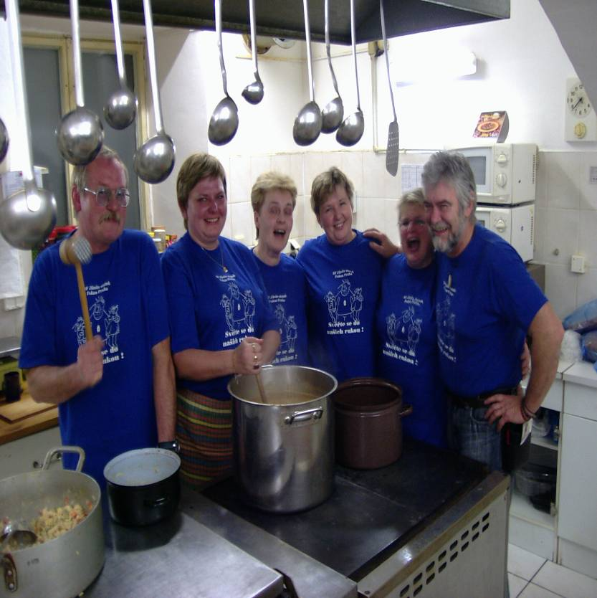
Zaměstnanci SF po rekonstrukci 2008
Celkem 57 zaměstnanců
38 s duševním onemocněním, 11 s jiným znevýhodněním, 8 bez znevýhodnění
cílovou skupinou znevýhodněných jsou lidé se zkušeností s duševní nemocí (cca. 90% znev.)
pracovní pozice: vedoucí sociální firmy, provozní restaurace, vedoucí penzionu, vedoucí údržby, vedoucí recepce, vrchní číšník, šéfkuchař,kuchař, recepční, pomocný číšník, pomocný kuchař, pokojská, údržba, úklid, prodavačka, pradlena
Notes:
Přepočtené úvazky 60%

Slide 12

2009 – Příchod první krize
Zdražení hypoték a úvěrů = pokles výstavby
Minusy: pokles obratu, snížení počtu zam.
Plusy: příležitost najmout profesionály
Opatření:
- přijali jsme „profíky“ z oboru
- změnili jsme strategii zaměření provozu restaurace
- nové kulturní a gastronomické akce
- více inzerujeme
- jsme více otevření směrem ven „Nic není problém“

Slide 13
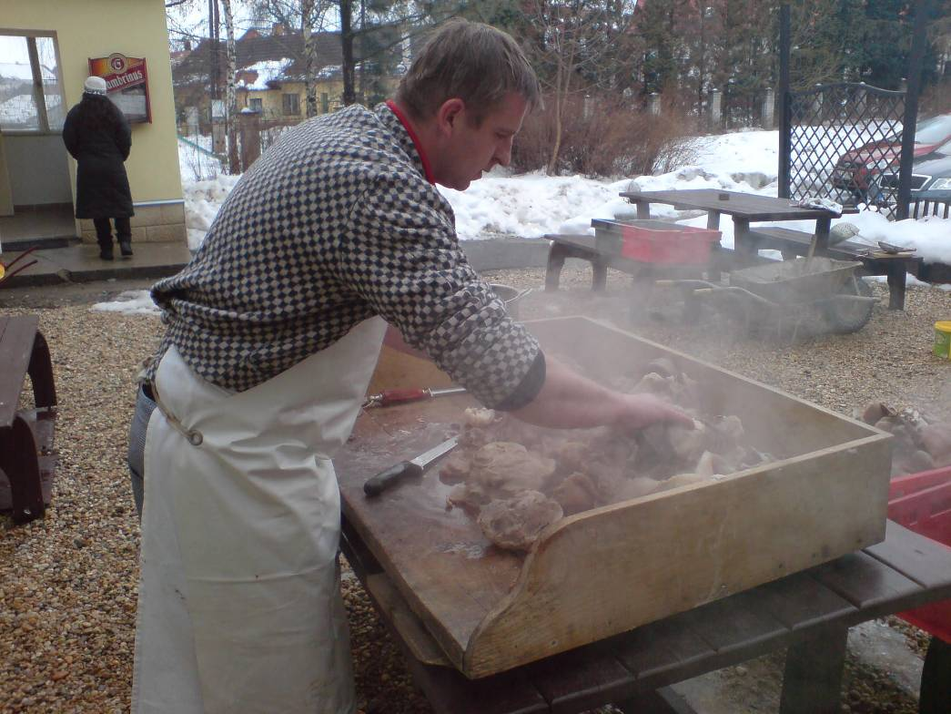
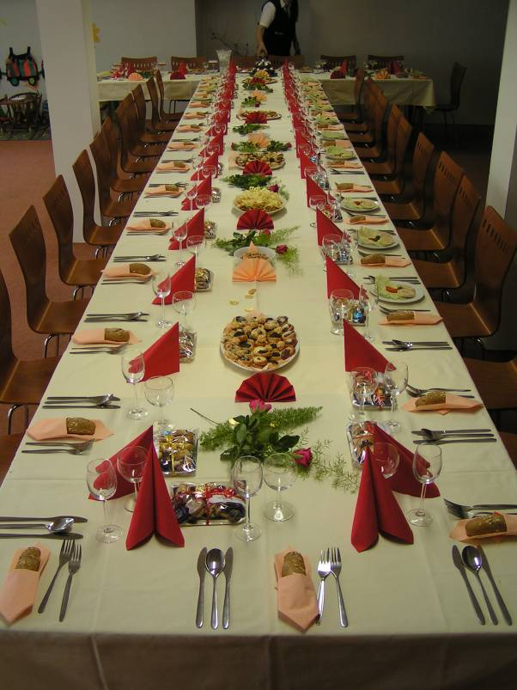
2009 - 2010
komerční provoz prádelny
rozšíření nabídky krámku o lahůdky
kulturní a gastronomické akce
catering pro cca. 50 osob
Notes:
Banketym rauty, apod.

Slide 14
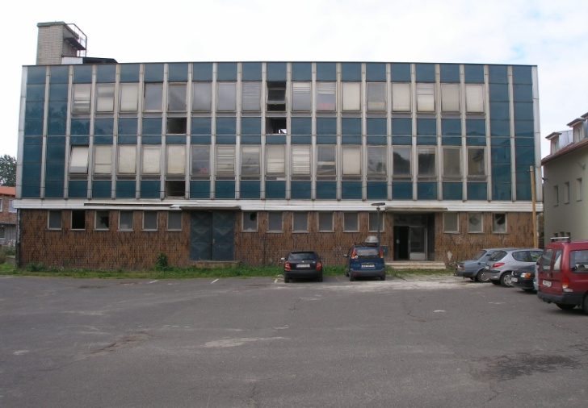
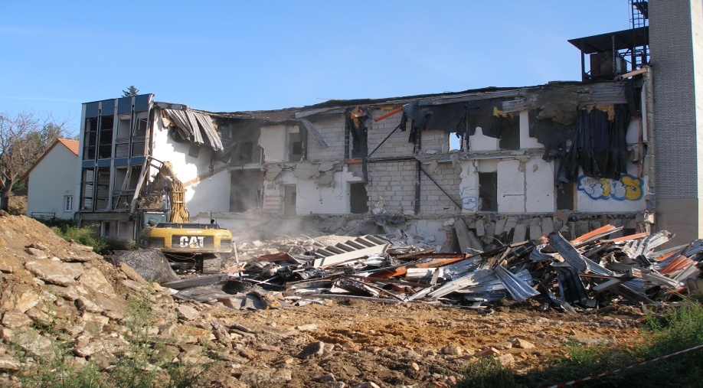
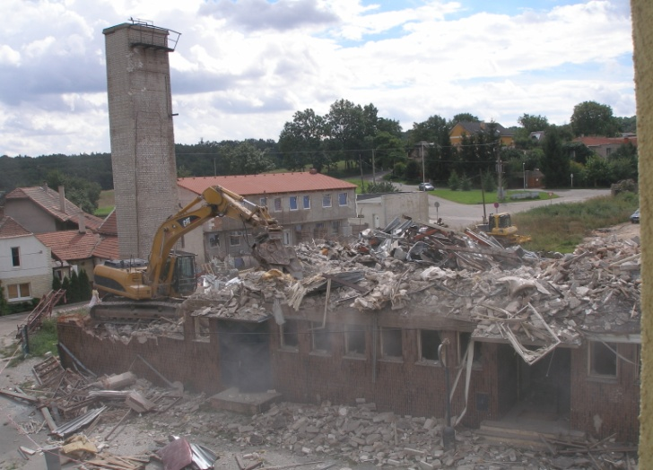
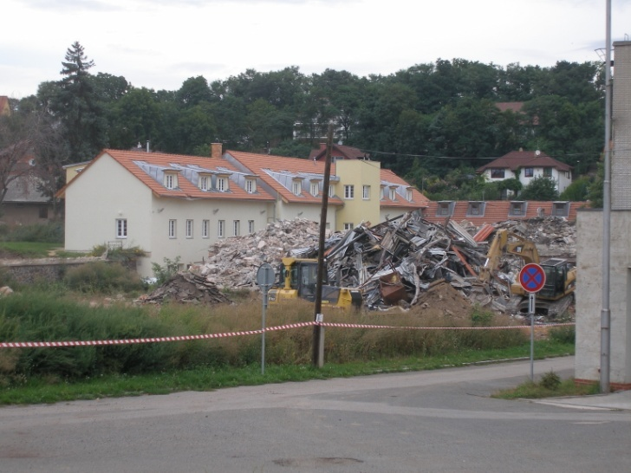
2010 – demolice výzkumáku a okolních budov

Slide 15

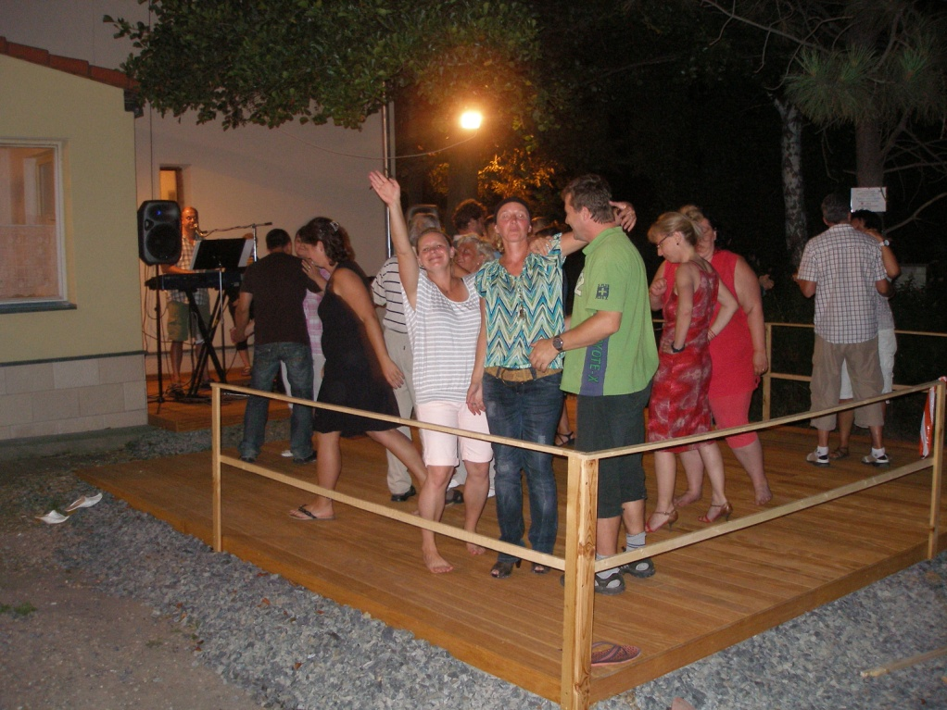
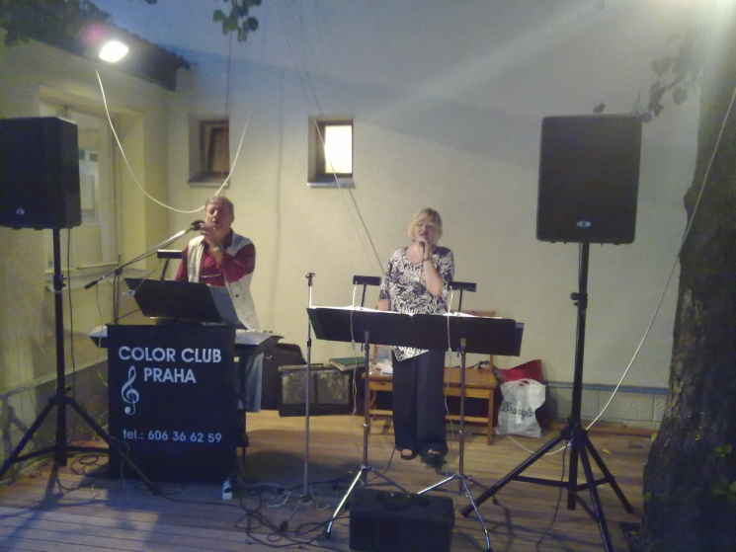
2011
– Rekonstrukce vodárny
Výstavba tanečního parketu a podia
Taneční zábavy, vánoční trhy
Vlastní značka - logo

Slide 16
2012 - Příchod druhé krize
Změna zákona o zaměstnanosti:
zrušení §. 76 (provozní náklady, část mezd mistrů)
od 1/2012 konec vyplácení ve středočeském
(Praha až do 6/2012)
finanční ztráta cca. 800.000,- Kč
Změna DPH:
z 5% na 10% potraviny, suroviny = zdražení pro domácnosti = lidé šetří
Prohibice:
9/2012 ofic. měsíc, prakticky do 2/2013 (snížení tržeb)
Zvýšení minimální mzdy 1/2012
Ztráta možnosti nabízet „Náhradní plnění“

Slide 17
Opatření :
Snížení nákladů:
personálních (propouštění, zastavení vyplácení odměn týmovým zaměstnancům)
nákup surovin (skladový program Harsys)
energie
Zefektivnění pracovní činnosti
Sestěhování SF
Pronájem volných prostor
Větší spolupráce s obcí

Slide 18
Současný stav zaměstnanců
Celkový počet 53 zaměstnanců.
40 s duševním onemocněním
8 s jiným typem znevýhodnění
5 bez znevýhodnění (zatím☺)

Slide 19
Udržitelnost a zdroje financování
1. Vlastní činnost (cca 50%)
2. Úřad práce (cca 50%) – zákon o zam.§78 o zaměstnávání znevýhodněných osob
- 75% nárokovatelných + příspěvek na provoz chráněného pracoviště (nenárok.) až do 2.000,-/měs./os., SF Jůnův statek prům. 940,-/měs./os.

Slide 20
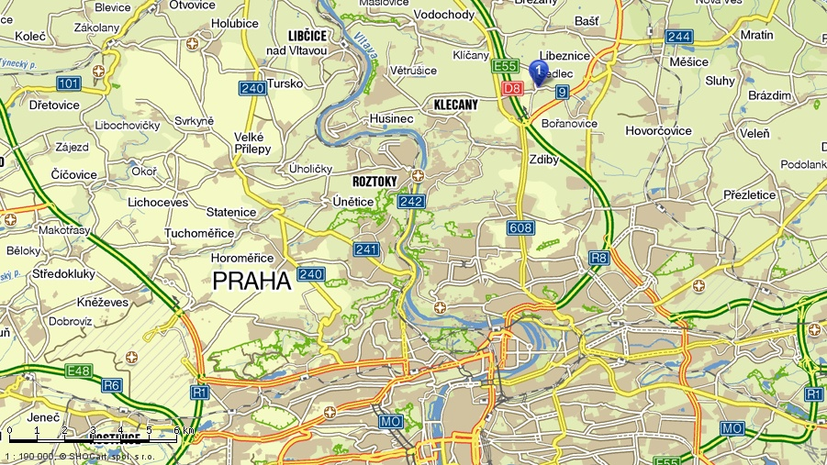

Sociální firma Jůnův statek, Sedlec 9 Líbeznice
tel: 284891328, 603 522 528
e-mail:Junuv.statek@fokus-praha.cz Restaurace@fokus-praha.cz
Notes:
Proto je třeba zaměstnat mnohem více zaměstnanců a zaměstnance na jejich vedení.
Vzrůstají mzdové náklady

